Slide 1



Chủ đề:
Mĩ thuật của các dân tộc thiểu số Việt Nam
Tiết 14: Bàì 7:
TẠO MẪU NỀN TRANG TRÍ VỚI HỌA TIẾT DÂN TỘC THIỂU SỐ VIỆT NAM
Tiết 2

Slide 2

Tiết 14: Bài 7:
TẠO MẪU NỀN TRANG TRÍ VỚI HỌA TIẾT DÂN TỘC THIỂU SỐ (Tiết 2)
IV
Trưng bày sản phẩm và chia sẻ
Chia sẻ về họa tiết em sử dụng để tạo nền trang trí (Họa tiết đó hình gì? của dân tộc nào?)
Nêu cảm nhận và phân tích về:
.
.
.
Nền trang trí em yêu thích.
Ý tưởng điều chỉnh để sản phẩm hoàn thiện hơn.
.
.
Hình, họa tiết màu sắc trên nền trang trí.
.
Cách sắp xếp họa tiết trên nền trang trí.

Slide 3
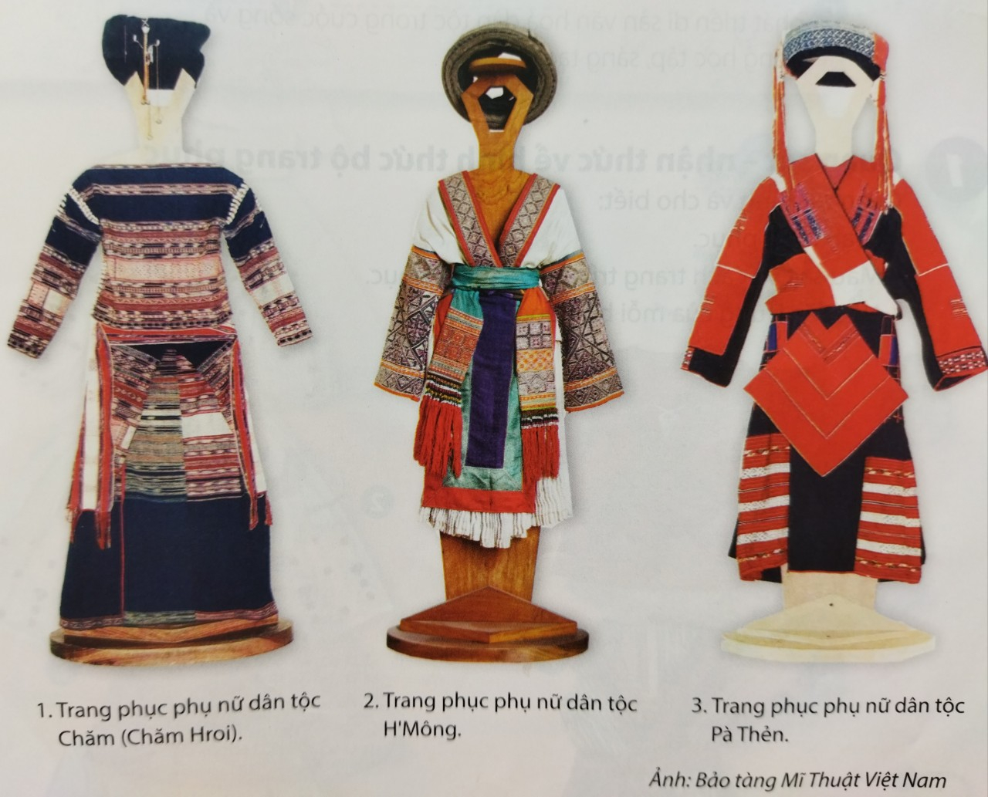
Tiết 14: Bài 7:
TẠO MẪU NỀN TRANG TRÍ VỚI HỌA TIẾT DÂN TỘC THIỂU SỐ (Tiết 2)
5
Tìm hiểu nghệ thuật trang trí trên vải của DT thiểu số

Slide 4

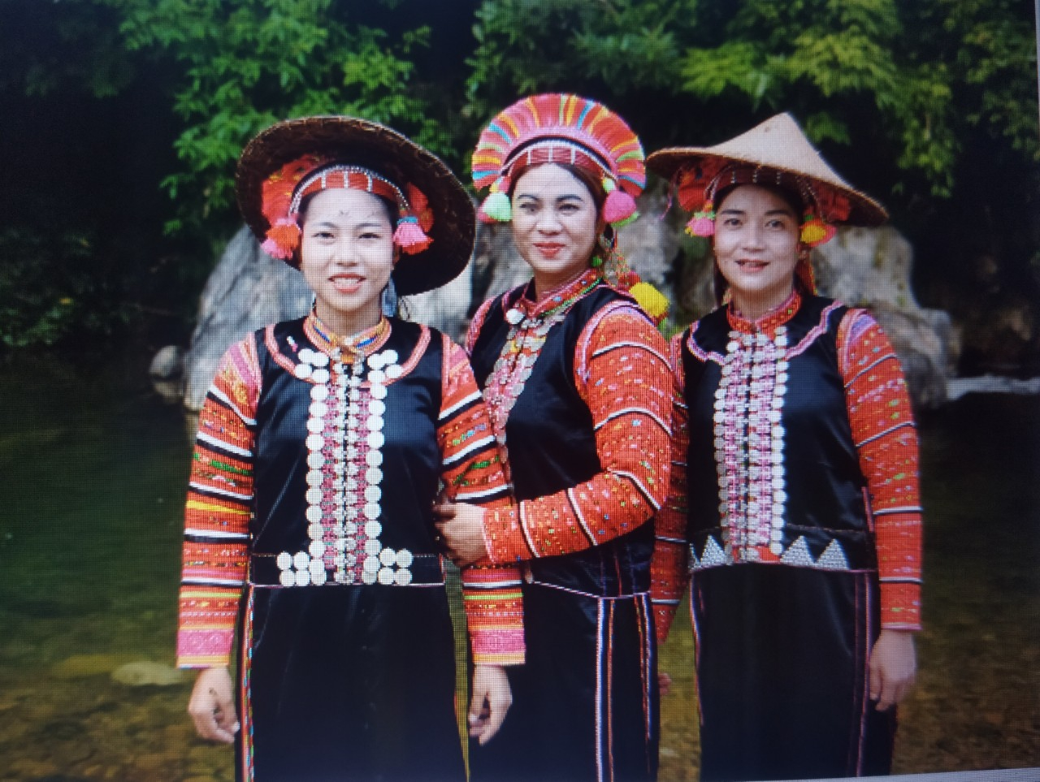


DÂN TỘC LA -HỦ ( LAI CHÂU )

Slide 5
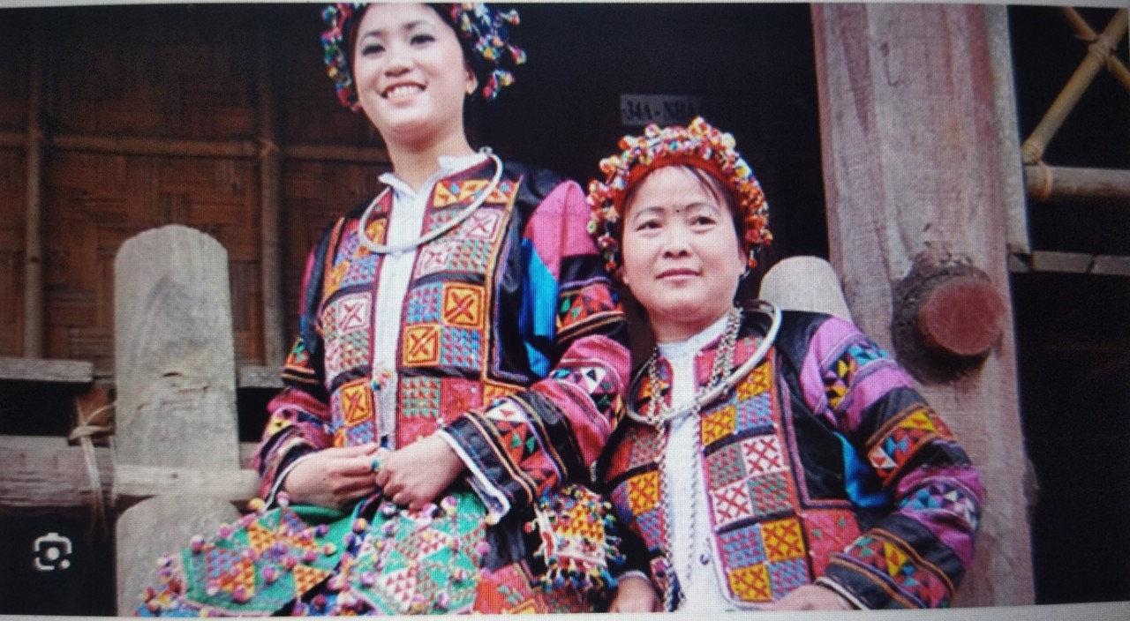
DÂN TỘC LÔ LÔ ( HÀ GIANG + CAO BẰNG)

Slide 6
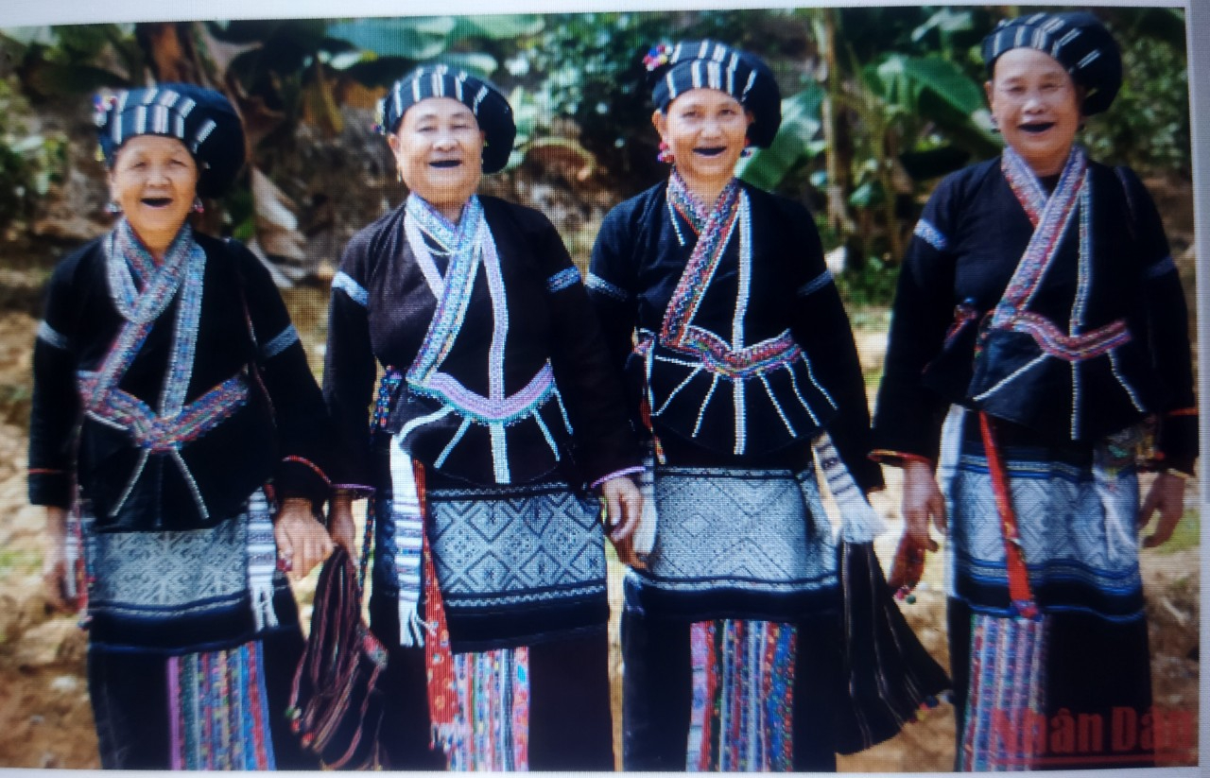
DÂN TỘC LỰ (LAI CHÂU)

Slide 7
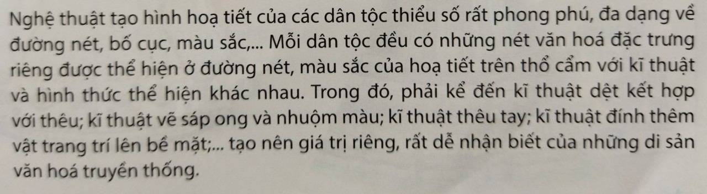
TÓM LẠI

Slide 8

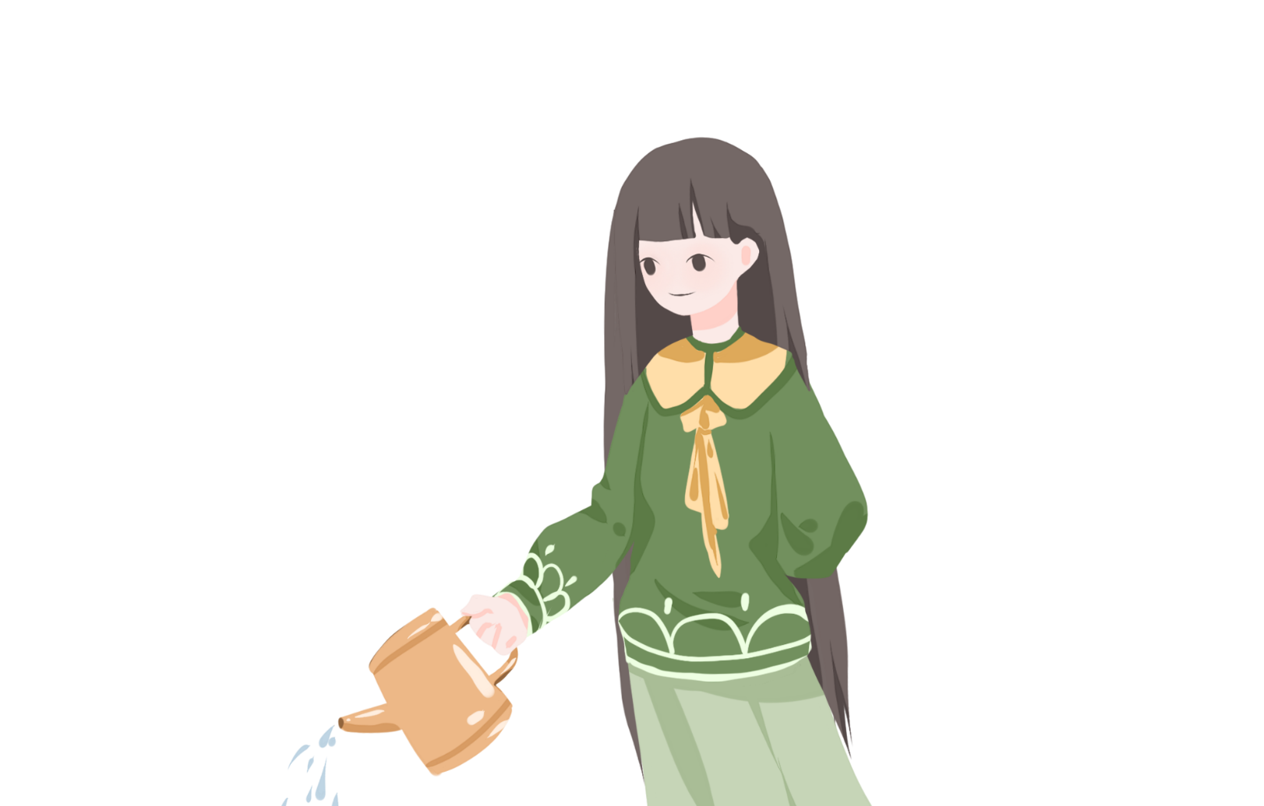
Thank You
谢~谢~观~看

